Slide 1
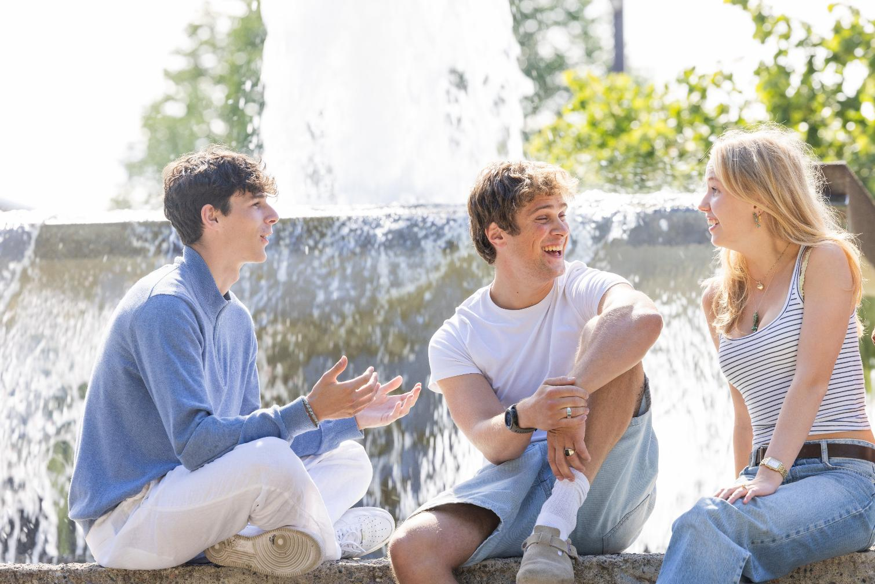
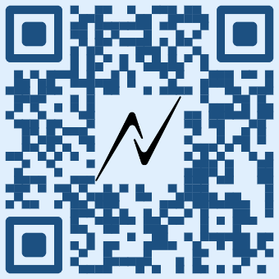
Læringsmiljø-undersøkelsen
Det matematisk-naturvitenskaplige fakultet
Vinn et gavekort på 500 kr –
10 gavekort totalt!
For MN studenter – din stemme teller!
Gavekort på 500 kr trekkes annenhver dag fra 15/04 til 07/05

Slide 2

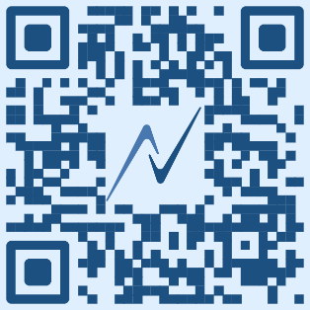
The Learning
Environment Survey
The Faculty of Mathematics and Natural Sciences
Win a 500 kr gift card –
10 cards in total!
For MN students – your voice matters!
Gift card of 500 NOK is drawn every other day from 15/04 to 07/05

